Slide 1
皮划艇电影
第17组——电影票房可视化分析系统
2018
REPORT

Slide 2
皮划艇电影项目报告——目录
1.
产品目标
制作： 第17组
组长： 龙瀚林
组员： 刘皓
刘颂唐
周瑞
廖儒
整体架构
2.
3.
实现细节
4.
测试方法
5.
未来方向
6.
开发总结

Slide 3
产品目标
/01

Slide 4
功能需求
目标人群：
电影爱好者
电影行业从业人士
皮划艇电影
爬虫
登录
可视化
从互联网获得2015-2018年在大陆上映的电影信息
包括票房信息和演员、题材、导演等
提供登录和注册功能
不存储明文密码、不传输明文密码
防止重放攻击，限制报表功能为登录后使用
票房走势折线图
题材票房饼状图、条形图
劳模演员/票房赢家字符云、柱状图
生成包含图表的可打印报表（DOC格式）

Slide 5
非功能需求
01.清爽的界面
迅速响应操作
图表可交互
视效愉悦，布局美观，操作简便
02.流畅的操作
良好的使用体验
快速处理查询请求
出现异常状况时给予提示
回复较慢时提供加载动画
03.在线数据更新（部分）
爬虫可做电影信息的增量更新
查询系统无需下线
数据库保证了系统的健壮性

Slide 6
技术方案
/02

Slide 7
系统结构:系统组成部分
登录和查询服务
数据库
实际上是两部分（注册/登录系统和数据查询系统）
拥有优化表
连接数据库与用户的纽带
整个系统的核心
存储电影信息、用户信息
采用MySQL
爬虫
前端
爬取来自58921的电影元信息
部分实现增量更新和在线更新
爬取来自猫眼专业版的每日票房
包括可视化系统和报表生成系统
直接与用户交互的部分

Slide 8
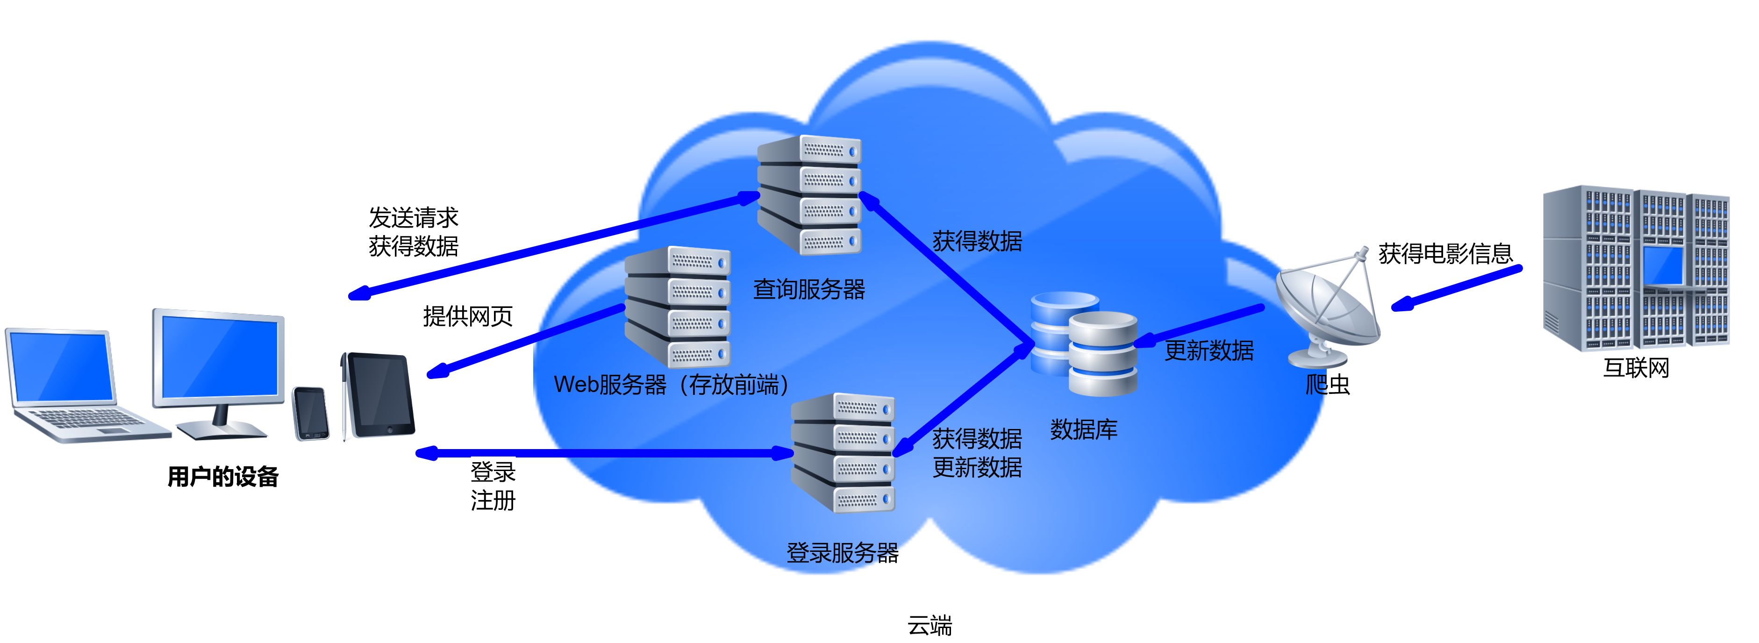
系统结构:各部分间的关系

Slide 9
各部分实现细节
/03

Slide 10
可视化系统&前端&Web服务器
/03.1

Slide 11

实现介绍
1
2
3
4
5
编程语言
基本框架
请求发送
页面分发
作者
Javascript
HTML
CSS
Materialize CSS
JQuery
ECharts
AJAX
任选
例中采用Nginx
龙瀚林

Slide 12
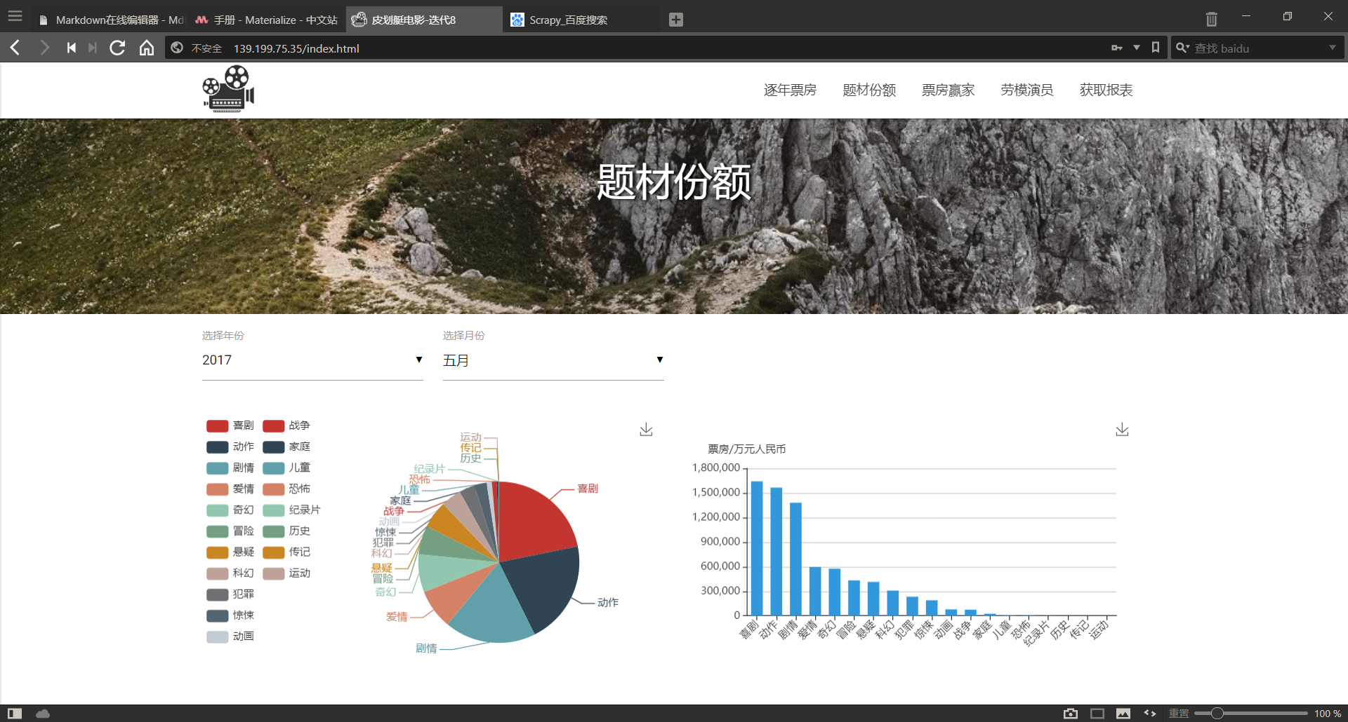
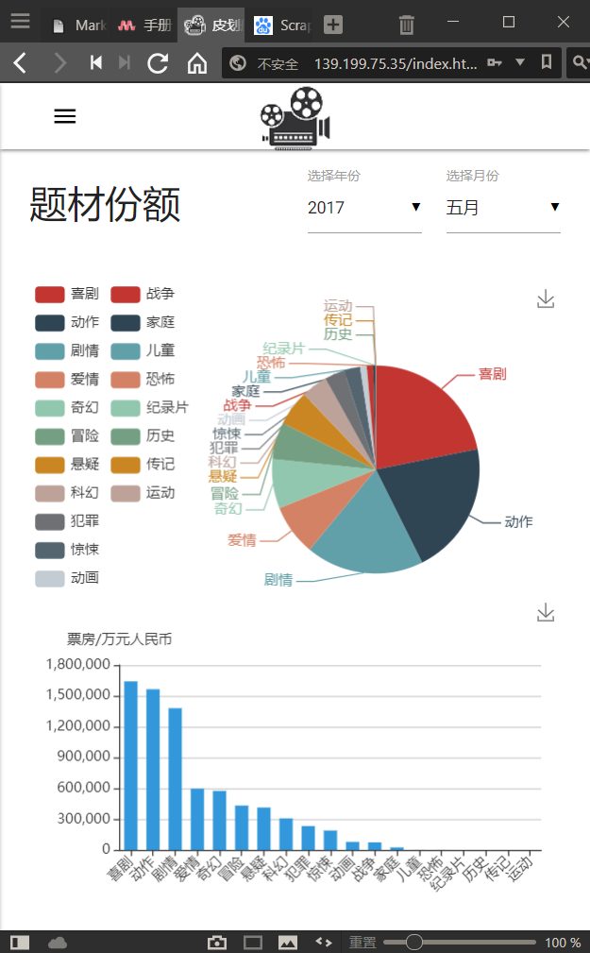
单页式应用（SPA）：自适应显示
根据页面宽度调整排版
“移动端友好”

Slide 13
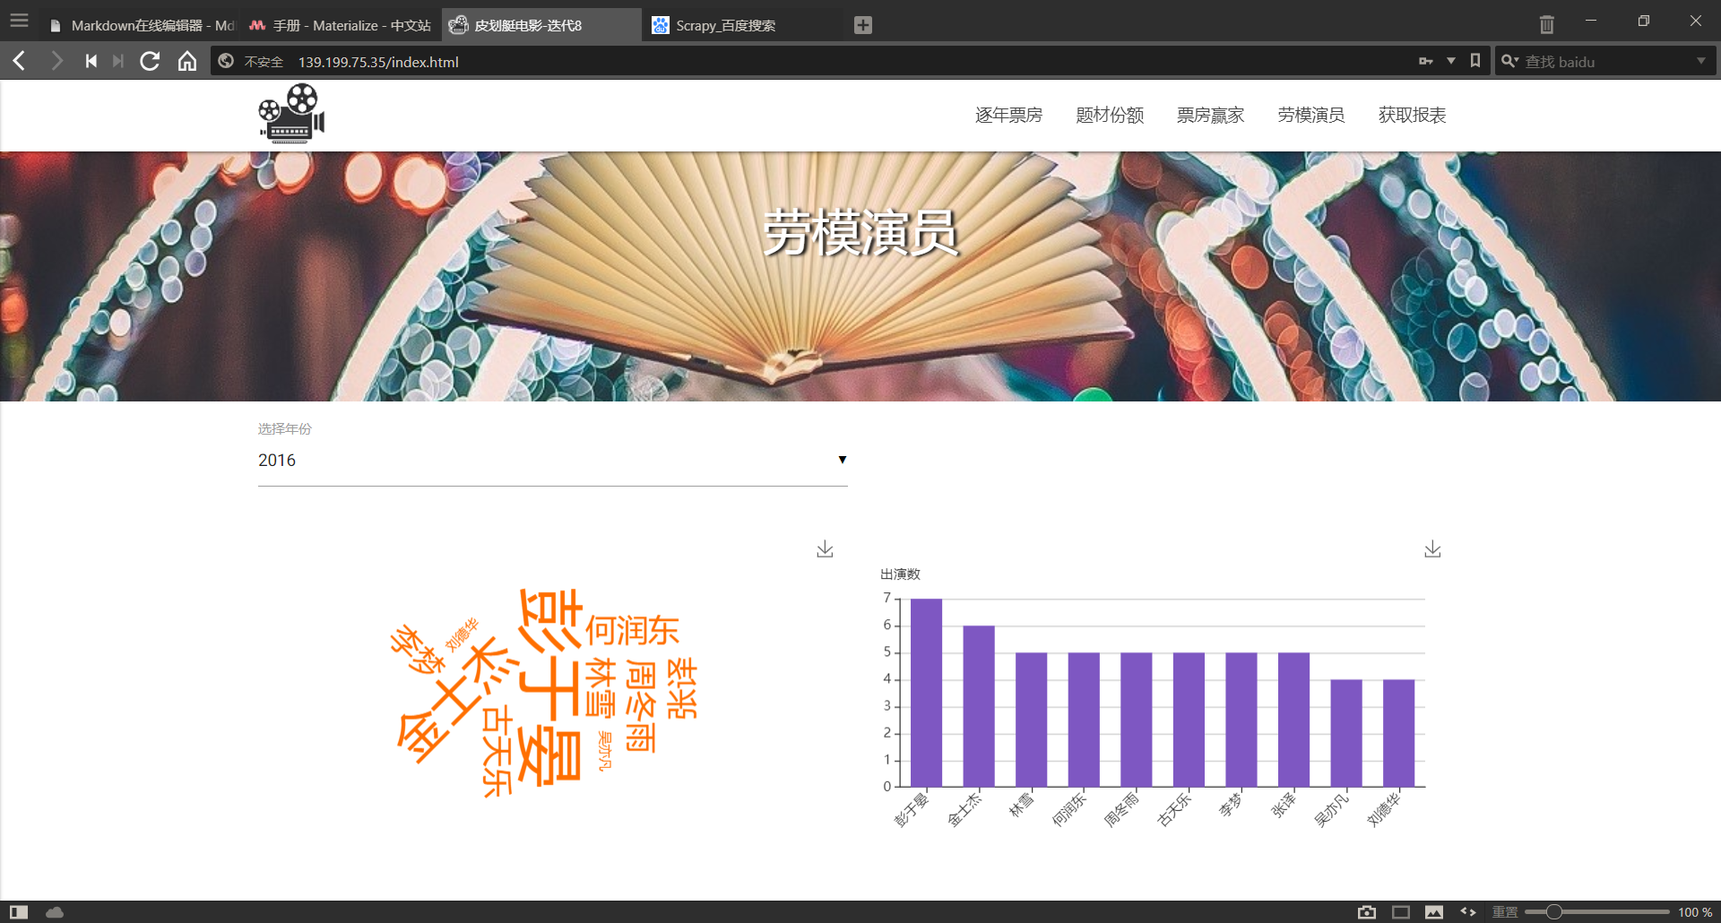
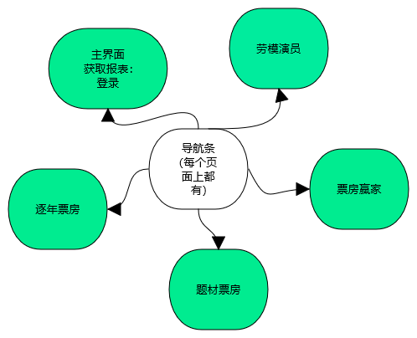
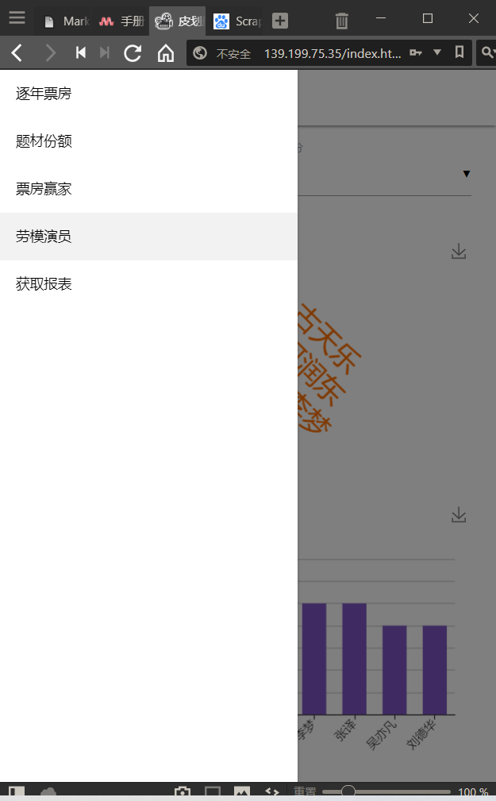
单页式应用（SPA）：操作逻辑设计
当用户点击导航条
切换显示相应的内容

Slide 14
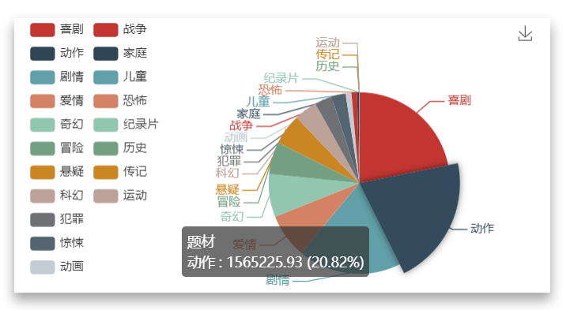
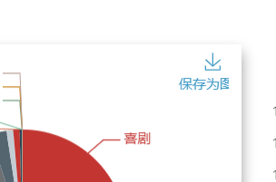
交互式图表
使用ECharts
每个图表均提供单独的“另存为图片”功能
（独立于“生成报表”）

Slide 15
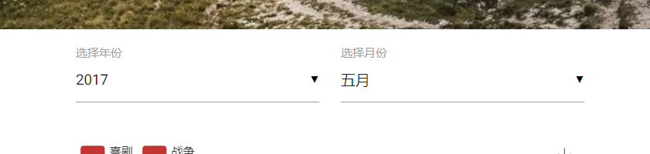
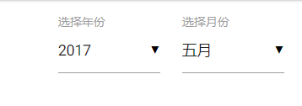
获得数据
通过下拉框获得参数
参数变动后向服务器得到数据
· 操作简单
· 不会产生越界数据

Slide 16
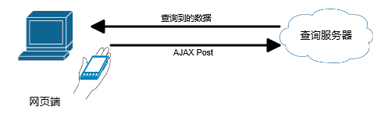
获得数据
使用AJAX Post，返回JSON数据

Slide 17
爬虫 作者：刘颂唐
/03.2

Slide 18
爬取电影信息和总票房
03
01
开始爬取数据
同步数据库
准备工作
04
02
获取cookie
爬取多级页面
利用chrome抓包获取登录58921.com的cookie，通过程序转化为scrapy可识别的。
电影总票房不和电影主要信息在同一级页面，爬虫实现了在多级页面爬取同一部电影信息的方法
更新数据库
生成入口url
根据58921.com的票房排行榜url规则生成一系列url
每爬取完一部电影信息便和数据库中的电影信息进行同步。

Slide 19

爬取电影每日票房
成功在猫眼专业票房网站爬取到了2015年到2018年的所有电影每日票房，还包括部分猫眼平台预售的电影票房。
生成url
解析json
观察猫眼电影专业票房的url规律，生成包含2015年到2018年每日票房信息的所有网页url
根据url下载网页的json文件，并解析出该日所有电影的每日票房

Slide 20
登录系统
/03.3

Slide 21
实现介绍
1
2
3
4
5
编程语言
基本框架
数据存储
主要算法
作者
python
socket
MySQL数据库
Md5实现保密
刘皓

Slide 22
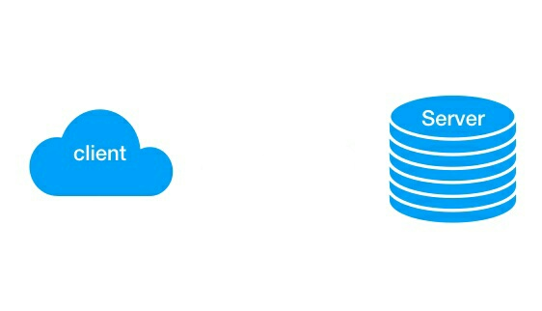
登录图示.
当用户点击登陆时
客户端发送用户名给后端
username

Slide 23
登录图示.
服务器收到信息后
检查用户名是否存在，存在则返回一个随机验证码
vcode

Slide 24
登录图示.
客户端收到验证码
返回公式md5(md5(password)+vcode)的计算结果
“password”

Slide 25
登录图示.
服务器收到“password”
检测是否真确，如果正确生成token并写如Token表
Token表
“XXX”

Slide 26
登录图示.
服务器收到“password”
检测是否正确，如果正确返回token
Token=“xxx”
Token表
“XXX”

Slide 27
登录图示.
客户端收到token
再请求时将会带上token
Request(Token=“xxx”)
Token表
“XXX”

Slide 28
登录图示.
服务器收到请求
检查token是否是存于token表中的可用token
Request(Token=“xxx”)
Token表
“XXX”

Slide 29
登录图示.
服务器收到请求
检查token是否正确，正确则返回相应服务
data
Token表
“XXX”

Slide 30
安全性补充说明
1
2
3
md5
vcode
token
MD5消息摘要算法
随机验证码（盐）
令牌
压缩性
容易计算
抗修改性
弱抗碰撞
强抗碰撞
随机生成
一次性
随机生成
时效性

Slide 31
生成报表 作者：廖儒
/03.4

Slide 32
生成报表流程
01
用户选择报表参数
02
系统生成报表版式和图片
03
用户点击生成报表即可下载

Slide 33
生成报表内容
题材份额
逐年票房
劳模演员
票房赢家
生成格式基本与可视化部分相同，去掉了字符云部分

Slide 34
01.生成图表
调用可视化部分的函数，生成要打印的图表
02.生成打印格式
生成报表方法
Echarts图表无法直接打印，需要转换成图片后插入版式，这里隐藏了本来的echarts图表界面，只显示了图片化后的页面
03.开始打印
打印使用了库wordexport，它可以将一个div块的内容打印出来

Slide 35
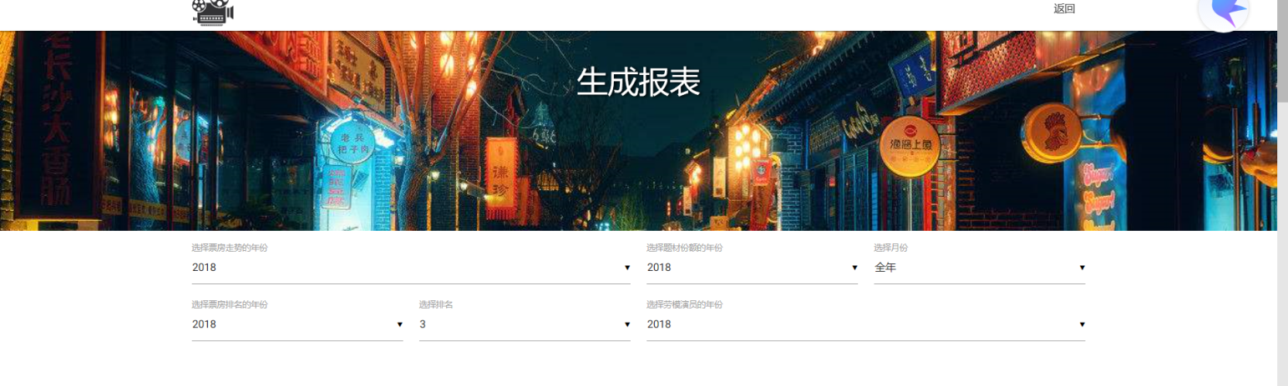
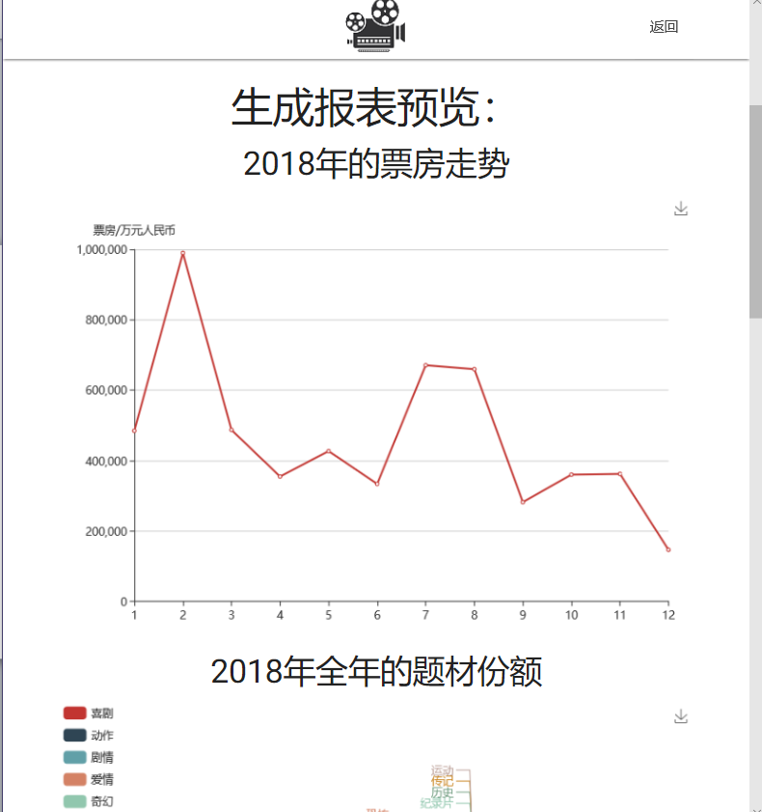
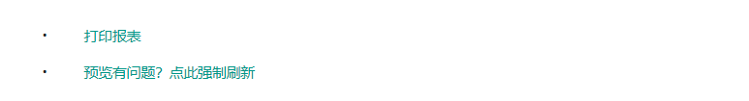
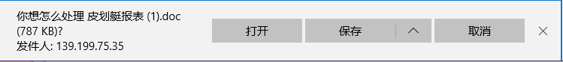
具体操作
选择需要生成的报表界面后即可出现预览，滑动到页面底部点击生成报表即可生成word文档

Slide 36
查询系统 作者：周瑞
/03.5

Slide 37
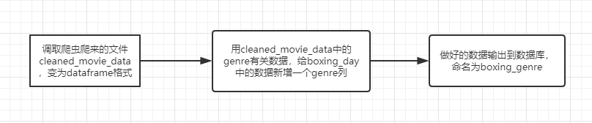
优化表：Boxing_genre的实现：

Slide 38
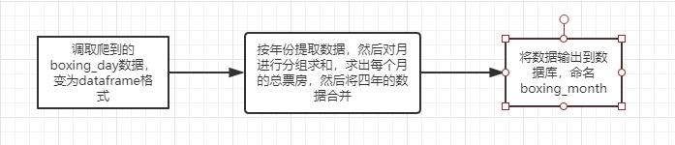
优化表：Boxing_month的实现：

Slide 39
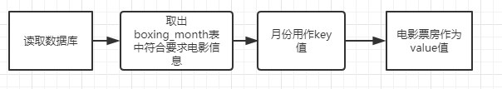
查询逻辑举例：求2015年每月票房：

Slide 40
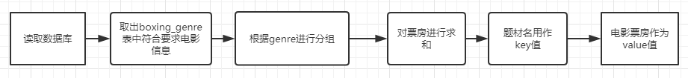
查询逻辑举例：求2015年3季度各类题材票房：

Slide 41
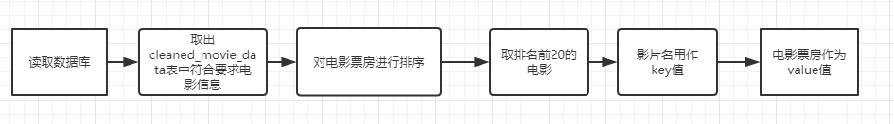
查询逻辑举例：求2015年top20的电影：

Slide 42
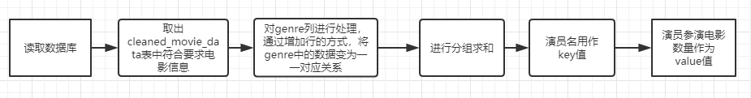
查询逻辑举例：2015年劳模演员：

Slide 43
测试方法
/04

Slide 44
测试方法
各部分均可独立运行
弱耦合
方便单元测试
使用单元测试来减少测试过程的开销
预先定义各部分间的沟通手段
通过数据库或者TCP通信
系统整体性的有力保证
各个部分由其作者测试好后提交
单元测试
脚本测试和手工测试结合
“谁写谁负责”
以最小限度的测试保证整个系统的无误
结果：最后的整体测试一遍过，不存在整合问题

Slide 45
未来方向
/05

Slide 46
不足
功能不多，挖掘的数据没有充分利用
服务器端结构比较零散
没有邮箱注册和找回密码的功能

Slide 47
未来方向
提供README文档
提供快速部署方案和部署指导

Slide 48
开发总结
/06

Slide 49
开发总结
首次编写前后端分离结构
首次接触Web技术
时间勉强够用
完成了原计划中的所有功能
都有价值
开始时计划不全，在开发过程中确立
框架也是逐步确定的
语言未发生变更
未估计到的风险：服务器出口网络素质不佳
为什么：不试试怎么知道
预留了较多的缓冲区，用来备考

Slide 50
以及 2019新年快乐！ 皮划艇项目组 致
谢谢！
2018年12月27日

